Slide 1
大道國中新住民夏日樂學
歡喜講台語
張淑柑
2020.07.26

Slide 2
壹、踏話頭
一.自我介紹
張淑柑-□□、□□
教育部台灣閩南語語言能力認證高級通過(99年)
大墩台語教育學會創會理事長
各國中小校內語文競賽評審
閩南語認證班初、進階班講師
☆108年指導台中市語文競賽閩語演說高中組第一名
☆105年指導台中市語文競賽閩語演說國小組第二名
☆103年全國語文競賽閩語朗讀社會組第三名
☆93、100、101、103年台中市語文競賽閩語朗讀社會組第一名
☆99、100年梅川大漢清韻吟唱教師古文朗誦第一名
☆100年8月台中市「話我家鄉」學習教材特優
☆97年指導全國語文競賽閩語朗讀高中組第六名
☆97、100、103年指導台中市語文競賽閩語演說高中組第一名
☆97年指導梅川大漢清韻幼兒經文朗誦第一名
☆97年台中市台語文化協會台語講古A-2組、B組第一名
二.初相逢/相借問/起點了解
Why?
How?
What?

Slide 3
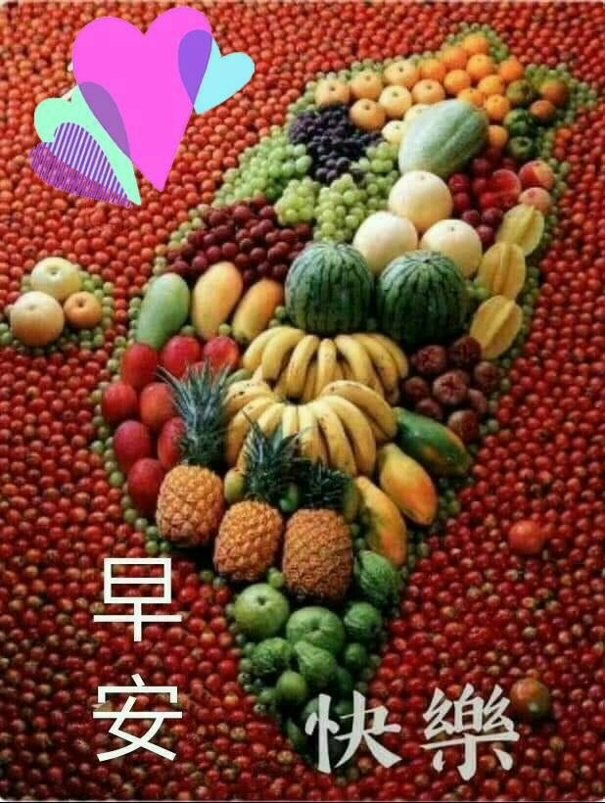

Slide 4
貳、在地的俗諺
1.看世事講台語：未喙焦，先開井
2.看世事講台語：好囝毋免濟，一个頂十个
3.看世事講台語：有緣才做伙，做伙是有緣
4.看世事講台語：時到時當，無米才煮番薯湯
5.看世事講台語：魚趁鮮 人趁茈
6.看世事講台語：台灣糖籠--有去無回頭
7.看世事講台語：五月無焦塗 六月火燒埔
8.看世事講台語：第一戇，種甘蔗予會社磅

Slide 5
叁、我有偌認真
1. 未( )，先開( )。
2.好( )毋免濟， ( )頂十个。
3. ( )才做伙，做伙是( ) 。
4.時到時當，無( )才煮( ) 湯。
5. ( )趁鮮， ( )趁茈。
6.台灣( ) --有去無回頭。
7.五月無( ) ， 六月火燒埔。
8.第一戇，種( )予會社磅。

Slide 6
肆、咱的故鄉-在地生活語詞
1.後日(以後)， 後--日(後天)！
2.做人(為人)， 做--人(已許配) ！
3.買無(買不到) ， 買--無(買了沒) ！
4.無去(沒去那裡) ，無--去(往生) ！
5.開開(已經開著) ，開--開(去打開) ！
6.過去(以前) ， 過--去(往生) ！
7.怪人(古怪的人) ，怪--人(責怪人) ！
8.驚人(骯髒) ， 驚--人(嚇人) ！
9.驚死(怕死) ， 驚--死(嚇死了) ！

Slide 7
伍、咱的故鄉-閩南語勾破音唸看覓
1.有問題儘量問。（būn/mn̄g）
2.你佇學校學著啥物？（ha̍k/o̍h）
3.有身的人愛保重，毋通提重物。 （tiōng/tāng）
4.加食一寡健康食品。（tsia̍h/si̍t）
5.聽講彼个工人是一个詩人呢。（lâng/jîn）
6.公務機關的門哪會定定關咧？（kuan/kuainn&kuinn）
7.你真勇敢、真大膽，敢佮本大王應話!
（kám／tuā/ kánn/ tāi）
8.花蓮有金針花。（Hua/hue）
9.厝內有鳥鼠，外面有粉鳥（niáu/tsiáu）

Slide 8
陸、咱的故鄉盤喙錦
一. 基隆加人
一个查甫去基隆賣雞籠，
一个查某去基隆賣假人，
賣雞籠的佇基隆拄著賣假人的，
賣假人的佇基隆欲嫁人，
生一个囝，加一个人
基隆加人 (耍—1.大風吹2.賓果)

Slide 9
陸、咱的故鄉盤喙錦
二. 比扁鼻
厝前一個扁扁鼻
厝後一個鼻扁扁
兩個相招來比鼻
毋知是扁扁鼻的鼻扁
抑是鼻扁扁的鼻扁

Slide 10
陸、咱的故鄉盤喙錦
三. 樹頂一隻猴
樹頂一隻猴，樹跤一隻狗，
猴跋落來挵著狗，
猴也走，狗也走，
毋知是猴驚狗，
抑是狗驚猴。 (音標 比懸低)

Slide 11
陸、咱的故鄉盤喙錦
四. 一二三
一二三，阿婆仔去洗衫，
四五六，阿婆仔去斗六，
七八九，阿婆仔去海口，
十、十一、十二，
阿婆仔上愛踅夜市 (褪褲走袂離)
廿=? 卅=? 卌 =? (數字爬樓梯)
(jia̍p）（siap）（siap）

Slide 12
柒、台灣節慶
1.過年—圍爐、壓歲錢、貼春聯、穿新衣….
2.元宵節—提燈籠、吃元宵、猜燈謎
3.清明節—祭祖、培墓
4.端午節(五日節)-划龍舟、吃粽子、掛香包、插香蒲
5.中元節—普渡
6.中秋節—吃月餅、柚子
7.重陽節-登高、祭祖
8.冬節—吃湯圓

Slide 13
捌、咱的故鄉-水果共和國
1.大肚山出產的水果:
⊙大肚鄉瑞井古井。水果步道有桃子、龍眼、鳳梨和百香果
⊙龍井金龍西瓜
2.水果共和國、芒果花--歌曲賞析
3. 水果品嘗

Slide 14
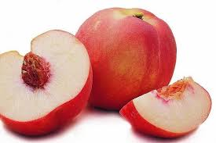
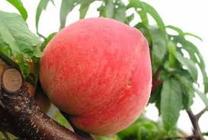
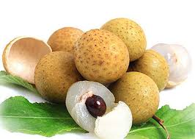
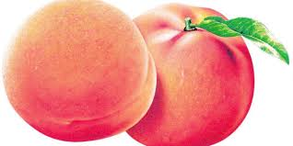
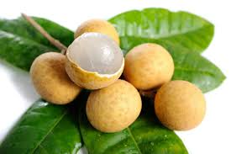

Slide 15
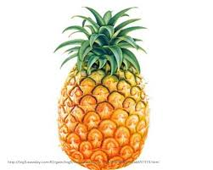
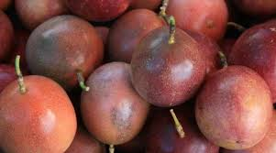
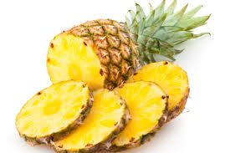
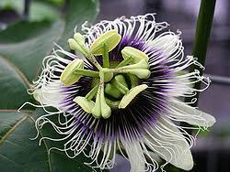
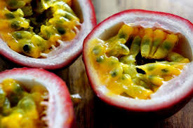

Slide 16
玖、咱的故鄉咱的歌
1.家後
2.紅豆
3.疼妳若生命
4.喬幼唱的芒果花
5.陳思安唱的溫暖的心
6.楊哲唱的紙雨傘 若是有一工 、淡水舊情
7.陳隨意唱的愛你若性命
8.心花開
9.甜蜜蜜

Slide 17
拾、咱的故鄉咱的歌
10詹雅雯- 淚酒、望月想愛人
11謝宜君-雨水我問你
12方怡萍—第九月台
13方瑞娥—風中燈
14張蓉蓉—命運的出帆、踏無到底
15喬幼—事到如今、失眠的暗暝、戀情海、想厝的人、思念的海岸、女人的一生

Slide 18


